Slide 1
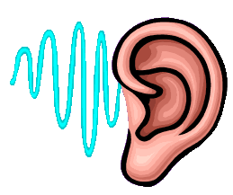
Čutilo za sluh je…?
UHO

Slide 2
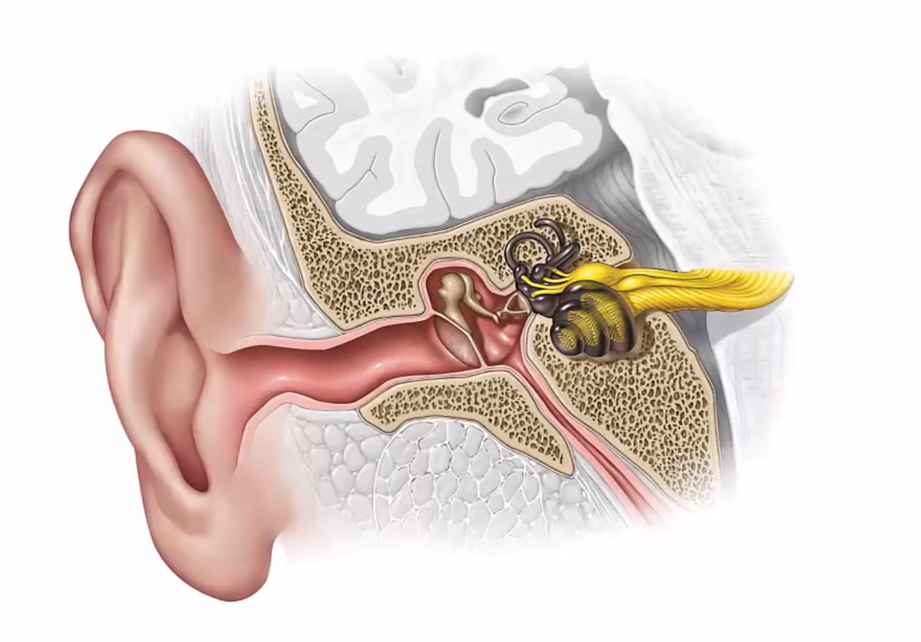
To je naše uho.
Tvorijo ga:

Slide 3
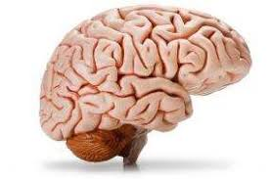
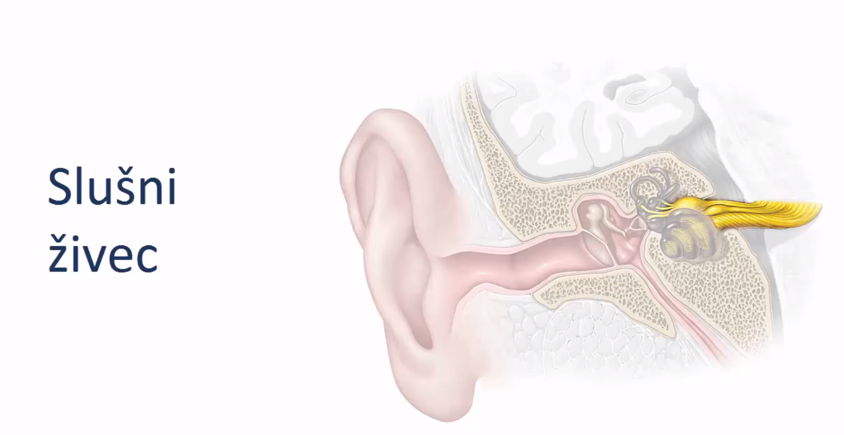
Kako torej slišimo?
bobnič
sluhovod
slušne koščice
od slušnega živca do možganov
polž

Slide 4
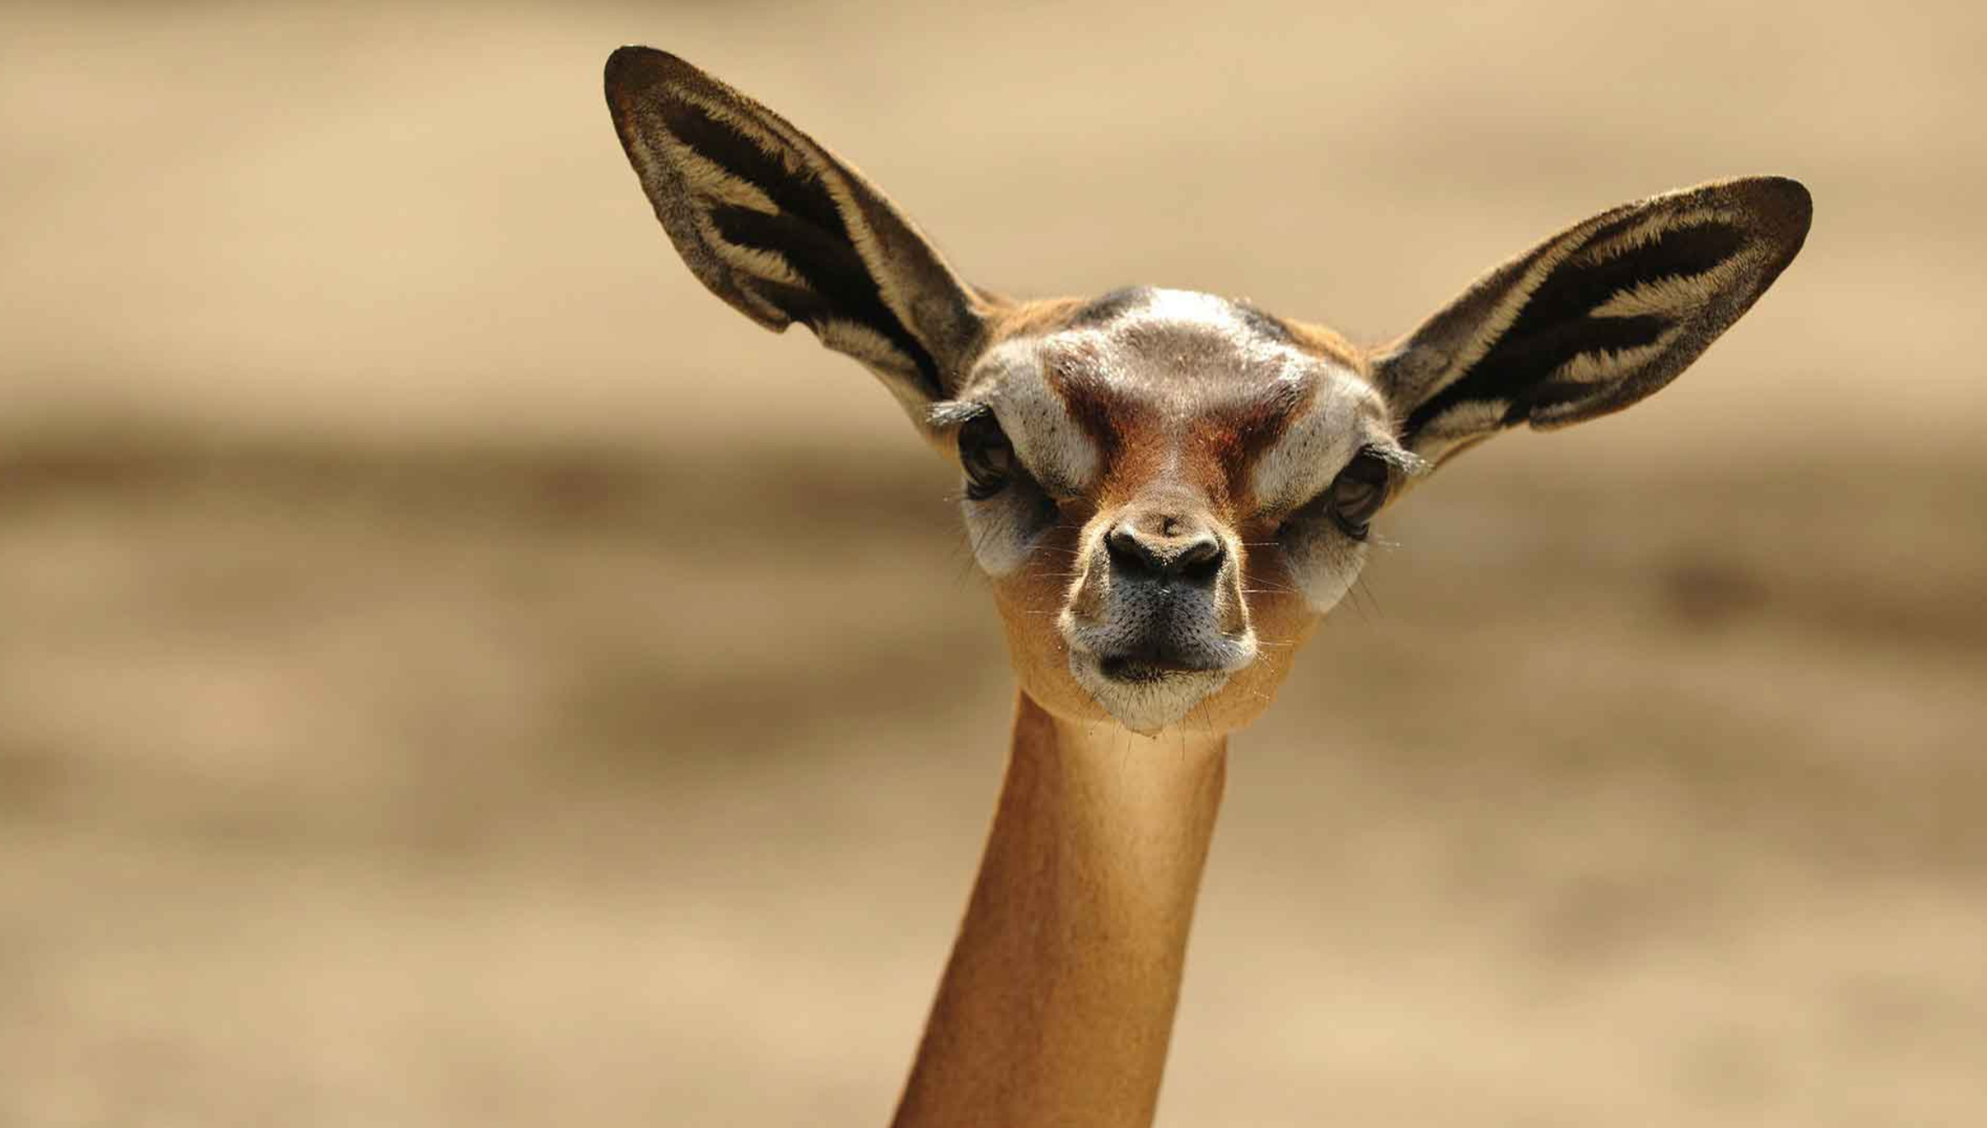
Zakaj imamo živa bitja dvoje ušes?
Dvoje ušes nam omogoča, da določamo smer zvoka. Možgani sočasno obdelajo dražljaje iz obeh ušes in sporočila prevedejo tako, da določijo, iz katere smeri prihaja zvok.

Slide 5
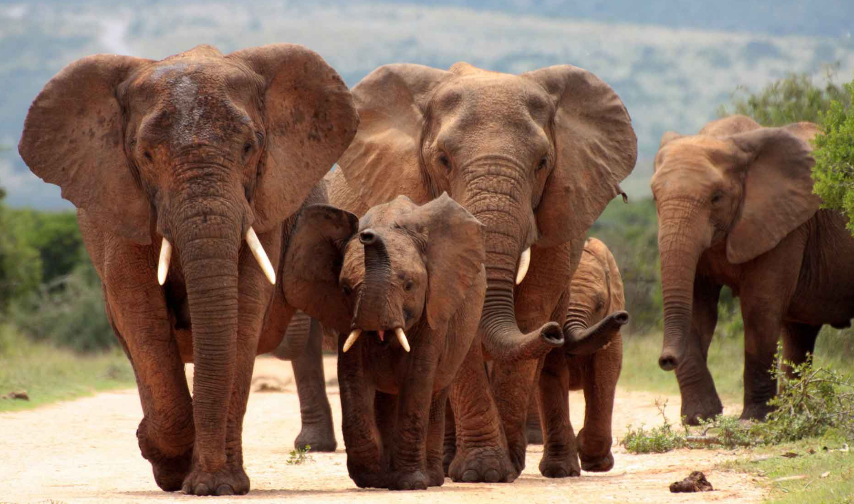
Afriški sloni se s pomočjo velikih ušes tudi hladijo.

Slide 6
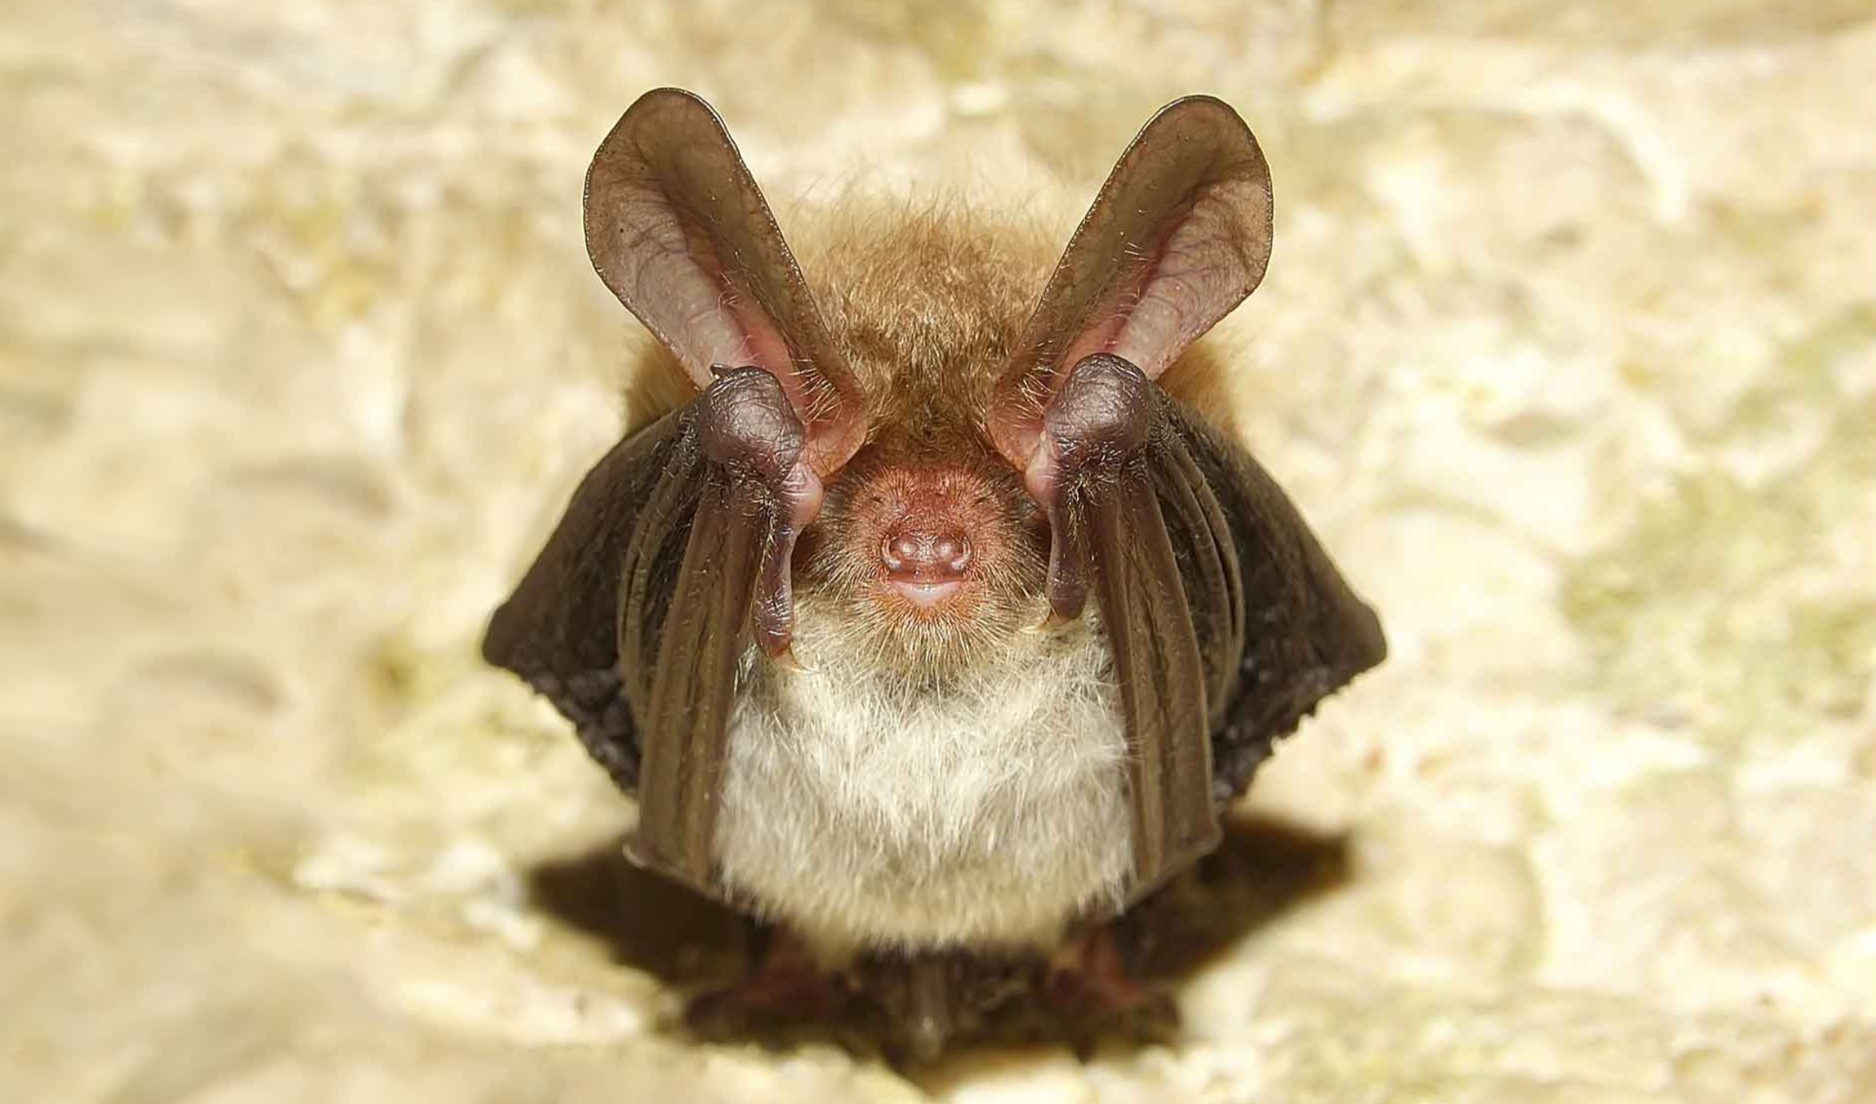
Nekateri zvoki so za človeška ušesa previsoki ali prenizki. Nekatere živali, na primer netopirji, slišijo in proizvajajo zelo visoke zvoke, s katerimi se med seboj sporazumevajo.

Slide 7
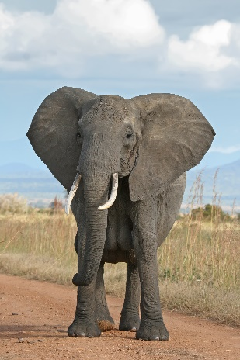
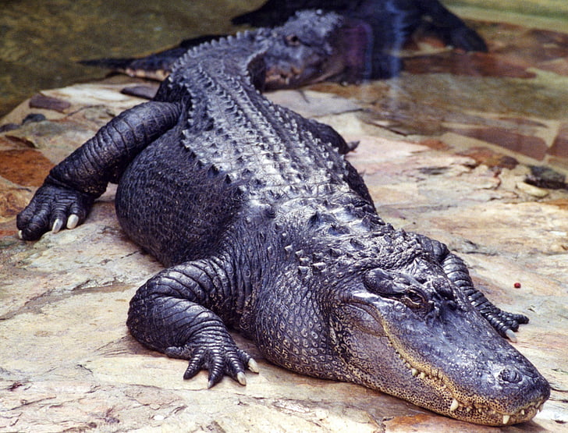
ČUDOVIT SVET ZVOKOV
To, kar slišimo, je zvok in zvok je valovanje. Zvok lahko opredelimo (opišemo, izmerimo) s frekvenco. Zvok slišimo z ušesi, zelo nizke zvoke oz. zvoke z nizkimi frekvencami pa lahko tudi občutimo.
Zvok se lahko uporablja tudi za zbiranje informacij o okolju.
EHOLOKACIJA – spuščanje visokih glasov ali cvilkanje. To so ultrazvočni signali, ki se odbijajo od predmetov v okolici in nato netopirji slišijo svoje odmeve. Tako vedo kje je kakšna ovira v okolici. Človek signalov s prostim ušesom ne sliši, je pa to mogoče s posebnimi napravami.
za komunikacijo uporabljajo zvok nižjih frekvenc
Oboji pa uporabljajo zvok s frekvencami, ki so zunaj dosega človeškega sluha.
Tukaj pa lahko preizkusiš svoj sluh. Koliko hercov slišiš? Herc je enota za merjenje frekvence. ☺
Človeško uho je sposobno zaznavati zvok v frekvenčnem obsegu med 12 Hz in 20 kHz.
https://www.youtube.com/watch?v=qNf9nzvnd1k

Slide 8
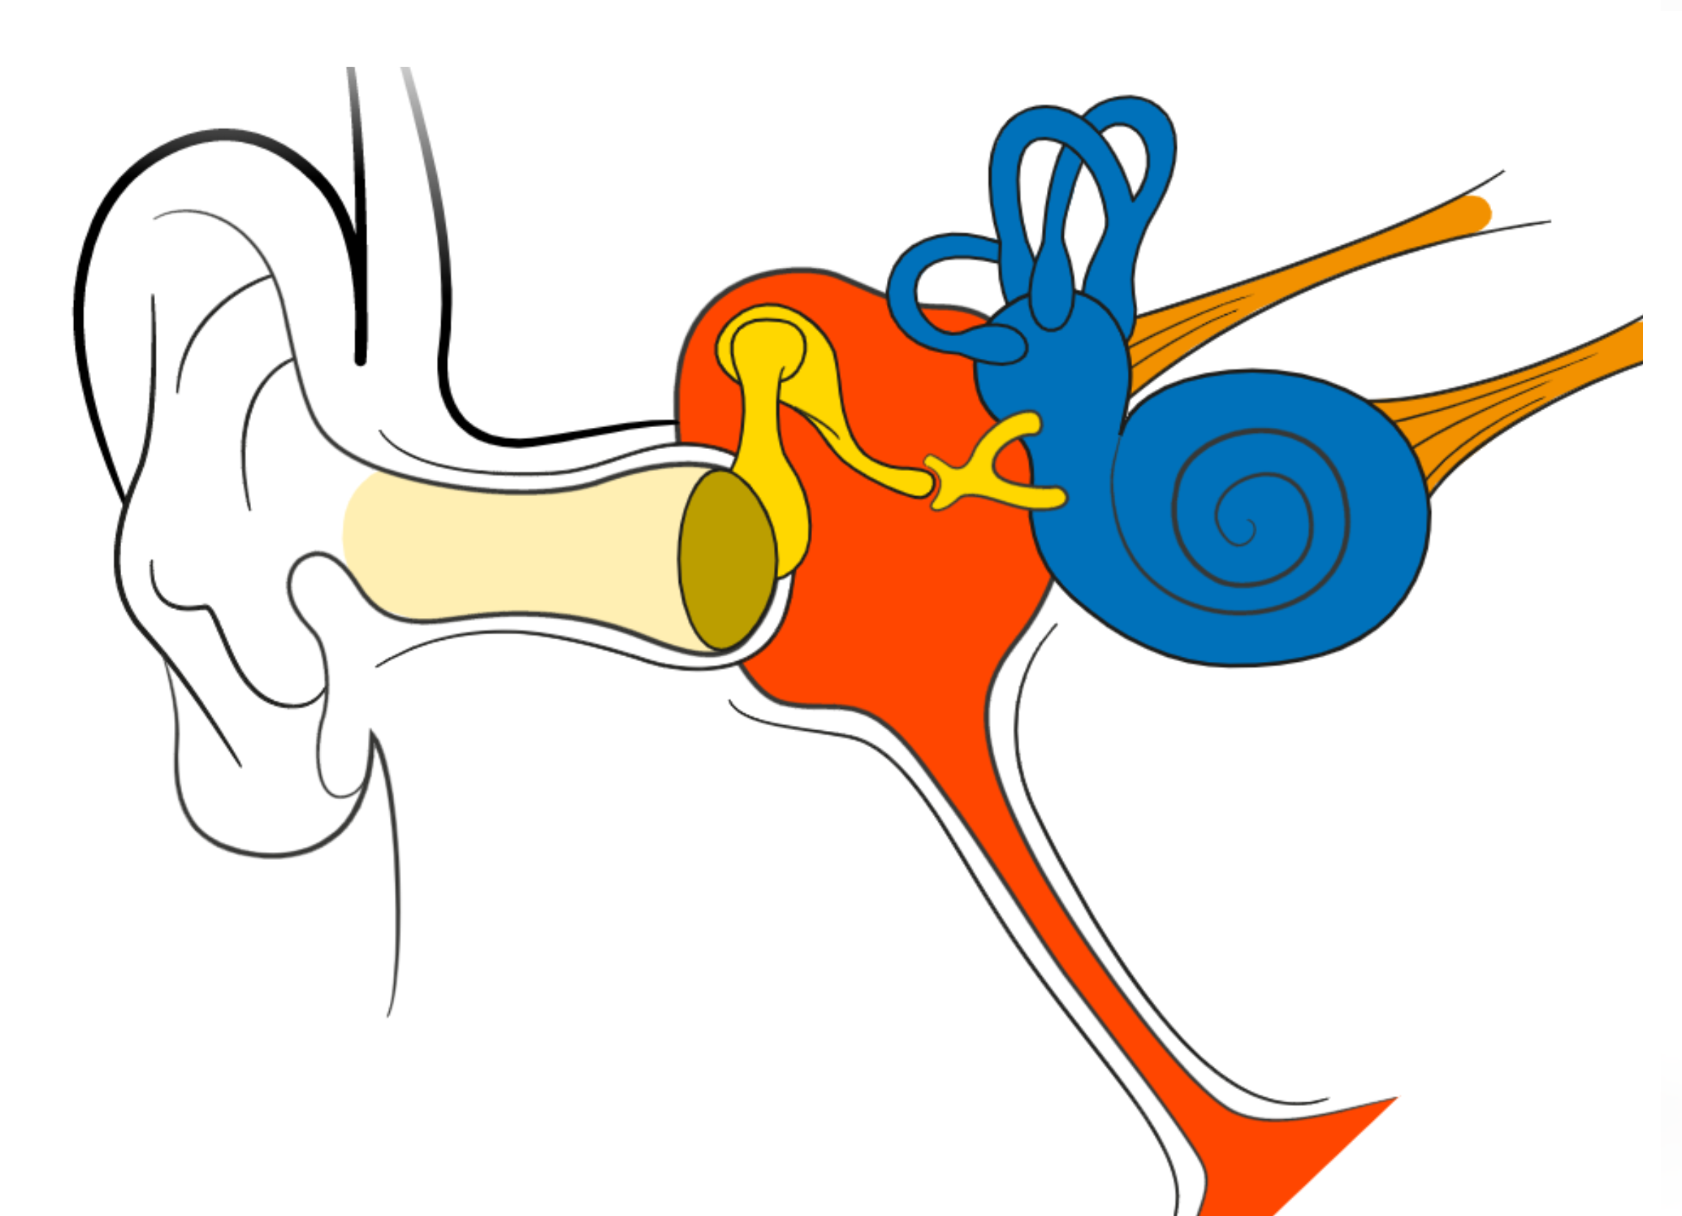
Zdaj pa še hitro v zvezek zapiši naslov: UHO
Prepiši besedilo in na črte vpiši manjkajoče besede.
Za pomoč sem ti spodaj manjkajoče besede tudi zapisala.
Uho je čutilo za ____________. Uhelj zbere zvočne valove in jih usmeri po sluhovodu do ________________. Ta se zaradi zvoka zatrese. Tresljaji se prenesejo na _______ ________________ _______________, od tam pa na tekočino v ušesnem ______________.
V notranjosti polža je na tisoče ____________, ki se ob tresljajih vzdražijo. To vzburjenje se po ušesnem živcu prenese v __________, kjer se prevede v sporočilo, zato se zavemo, kaj slišimo.
Z ušesi ___________________, z možgani _____________________.
bobniča slišimo možgane čutnic tri slušne koščice sluh poslušamo polžu

